Slide 1
Představení portálu nehod
-
DOPRAVní
Konference
2022

Slide 2
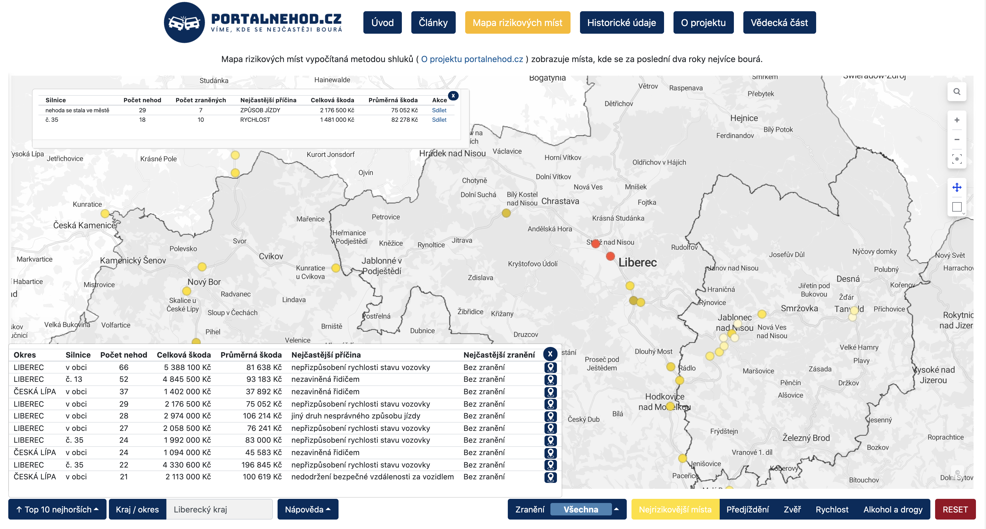

Slide 3
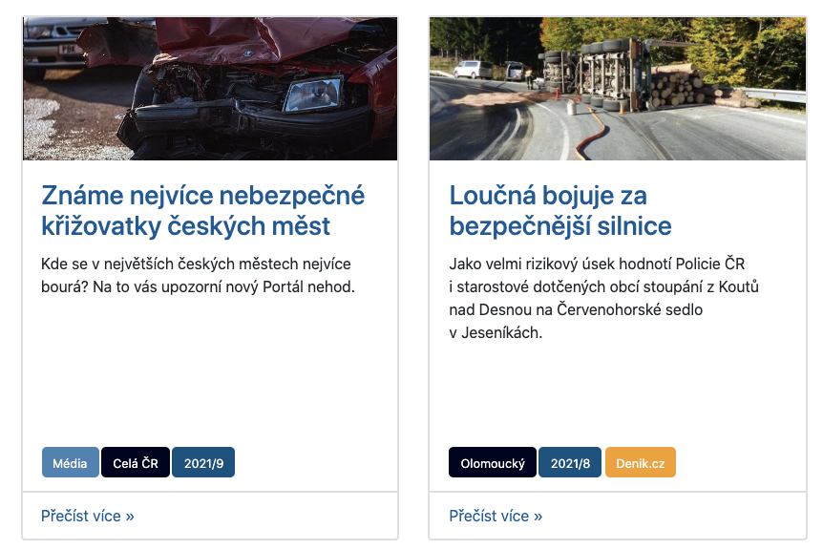
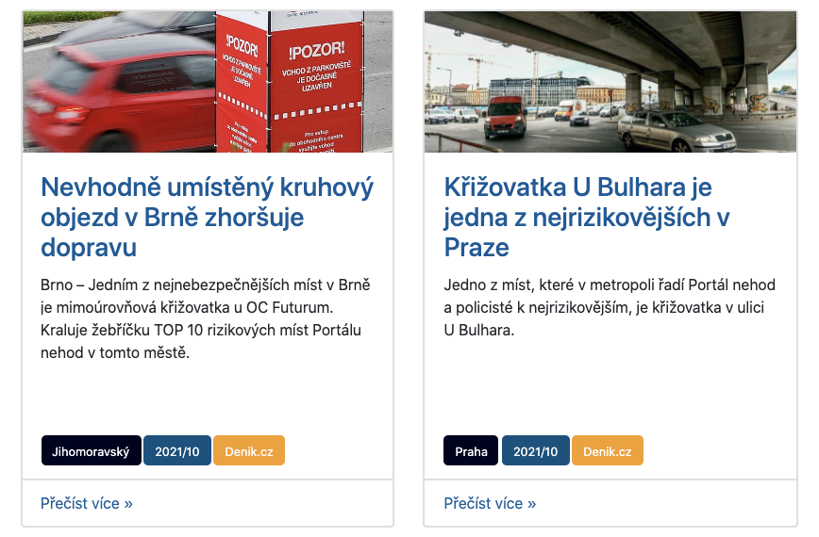
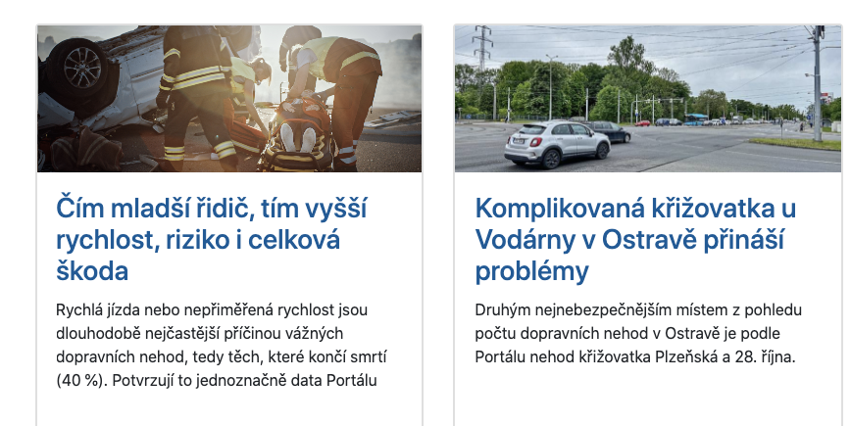
- zkoumání citlivých témat
- analýza rizikových míst
- unikátní data
pro odbornou veřejnost

Slide 4
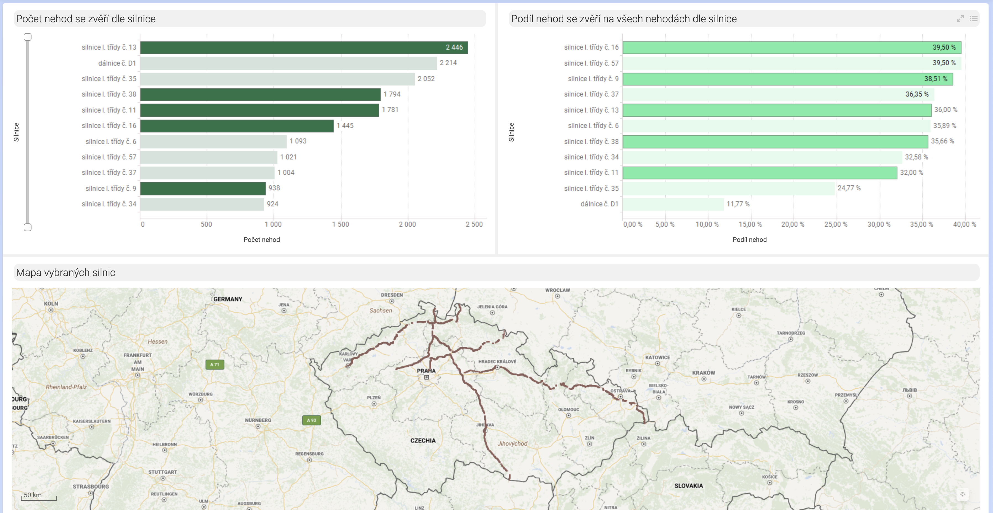
Analýza témat: Střety se zvěří

Slide 5
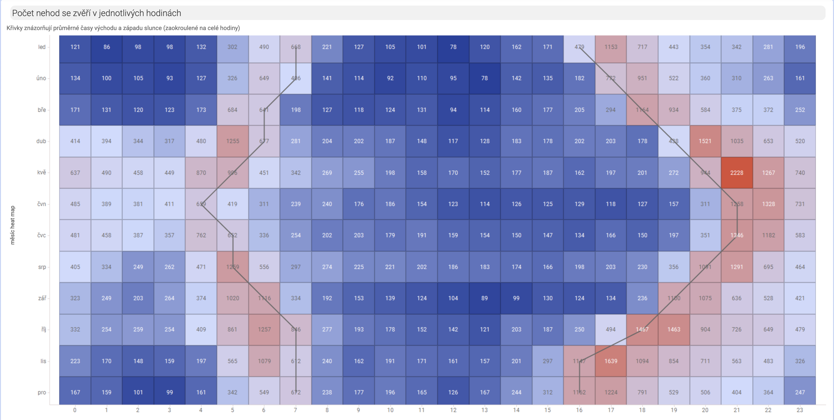
Analýza témat: Střety se zvěří

Slide 6
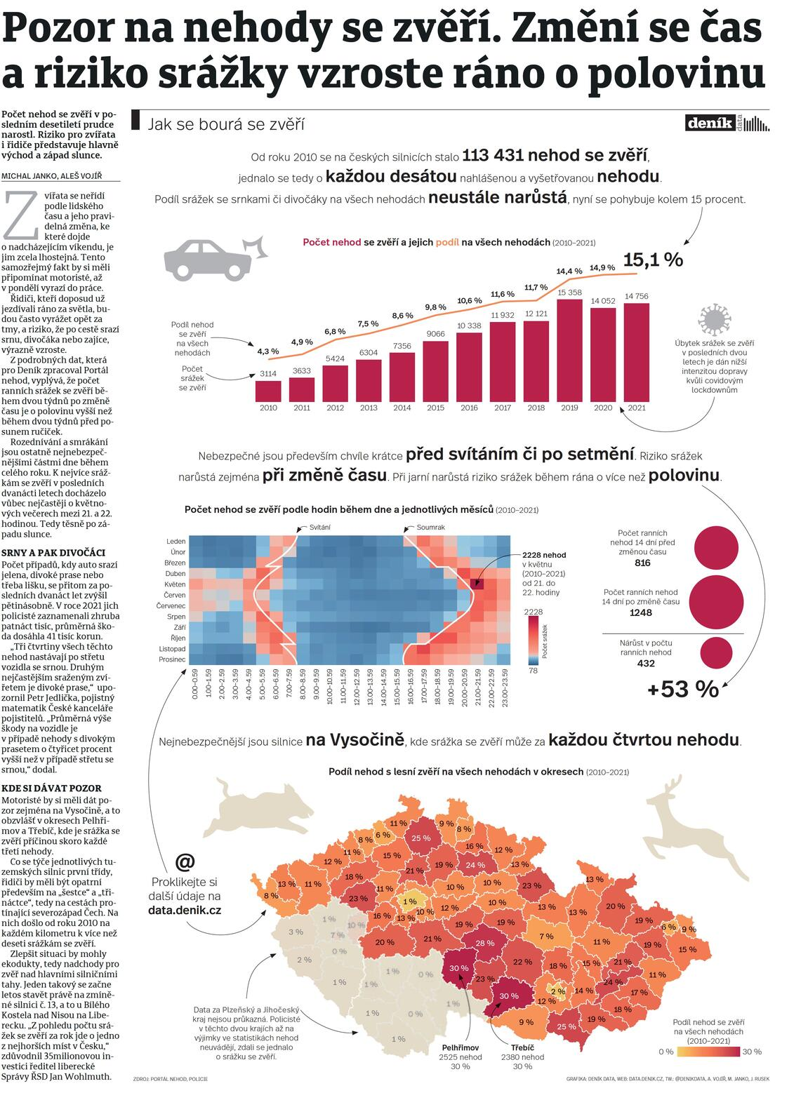
Analýza témat: Střety se zvěří

Slide 7
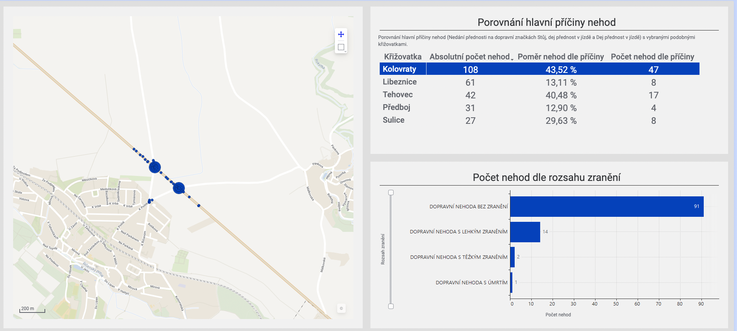
PŘÍKLAD DOBRÉ PRAXE – Analýza rizikového místa pro obec Kolovraty

Slide 8
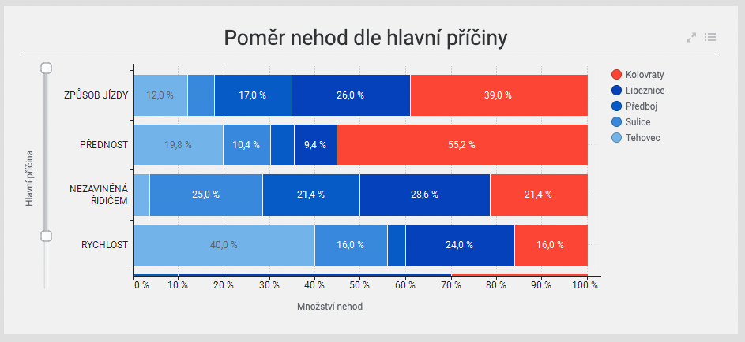
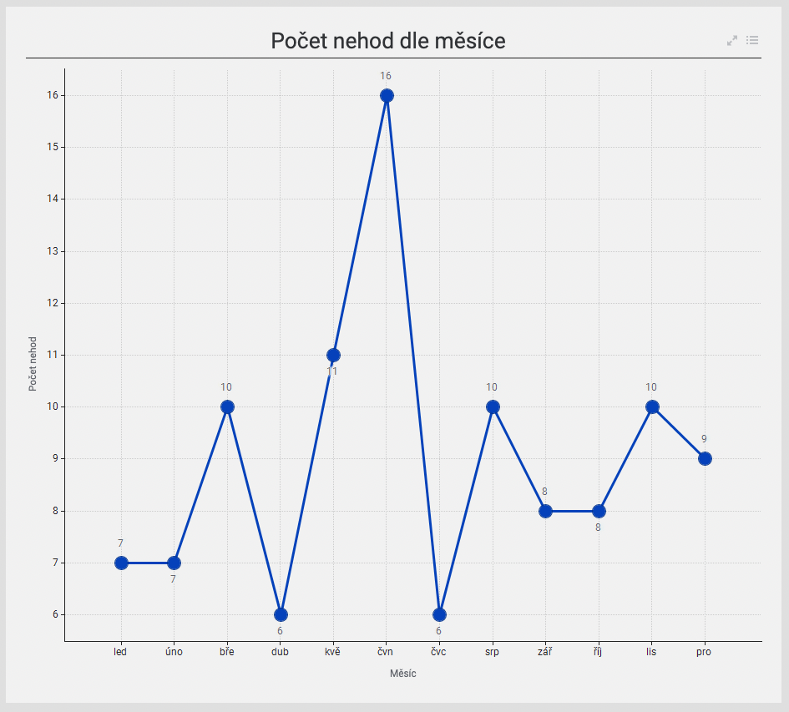
PŘÍKLAD DOBRÉ PRAXE – Analýza rizikového místa pro obec Kolovraty
Srovnání s dalšími nebezpečnými místy
Lze doplnit o data z pojišťoven
Vytvořit trendy zpětně za 10 let
Doplňující podklady pro další posouzení
Podpoření záměru k rekonstrukci / opatření
Usnadnění rozhodování

Slide 9
Jan Chalas@datafriends.cz tel. + 420 739 569 987
Děkuji za pozornost

